Slide 1
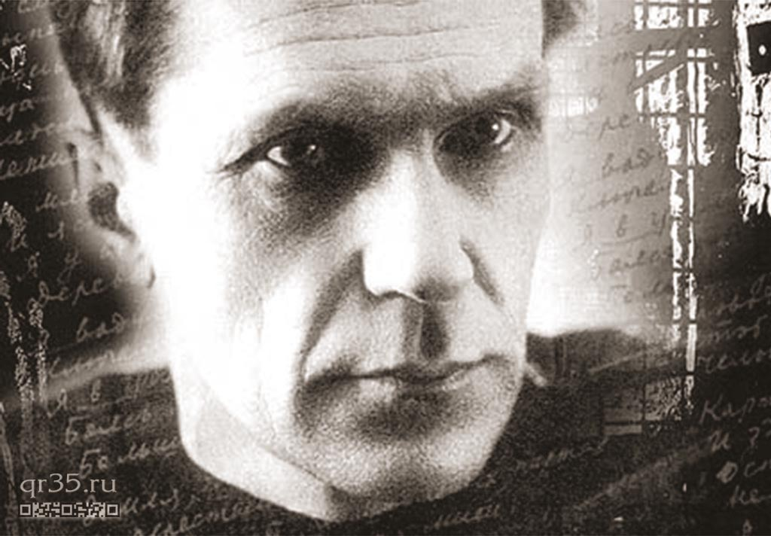

Slide 2
«Жизнь сочинителя есть драгоценный комментарий к его сочинениям»
И.А. Герцен
В.Н.Шаламов: жизнь и творчество. История создания книги «Колымские рассказы»

Slide 3
«Мне удалось найти ту форму жизни, которая очень проста и в своей простоте отточена опытом поколений русской интеллигенции. Русская интеллигенция без тюрьмы, без тюремного опыта — не вполне русская интеллигенция».
Варлам Шаламов
Я хотел бы так немного!
Я хотел бы быть обрубком,
Человеческим обрубком...
Варлам Шаламов
«Я испугался страшной силе
человека – желанию и умению
забывать. Я увидел, что готов
забыть, вычеркнуть, 20 лет из
своей жизни. И каких лет! И
когда я это понял, я победил
сам себя! Я знал, что не
позволю своей памяти забыть
всё, что я видел!»
В.Шаламов
Клянусь до самой смерти
мстить
этим подлым сукам,
Чью гнусную науку я до конца постиг.
Я вражескою кровью свои омою руки,
Когда наступит этот благословенный миг.
Варлам Шаламов

Slide 4
В.Н.Шаламов: жизнь и творчество. История создания книги «Колымские рассказы»
Я видел все: песок и снег,
Пургу и зной.
Что может вынесть человек –
Все пережито мной.
В.Шаламов

Slide 5
«Бортовой журнал»
Предположения |  | Новая информация
Эпоха | Судьбы писателей | Биография В.Т.Шаламова | Особенности личности | Творчество В.Т.Шаламова

Slide 6
20 - 30-годы ХХ века… Вспомните, что вы знаете об этом времени. Представьте портрет этой эпохи. Какие образы у вас возникают, ощущения, ассоциации?

Slide 7
Какие поэты и писатели творили в эту
эпоху? Какова их судьба? И судьба их
произведений?

Slide 8
«Биография В.Т.Шаламова»

Slide 9
«Творчество В.Т.Шаламова»

Slide 10
Работа в группах
1 группа – изучение автобиографии
2 группа – изучение воспоминаний современников
3 группа – изучение следственного дела 1929 года
4 группа – изучение следственного дела 1937 года
5 группа – изучение следственного дела 1943 года
6 группа – изучение лирических произведений

Slide 11
Вопросы
Что можно сказать о семье В.Т.Шаламова? Как формировался его характер?
Как складывались его убеждения, как укреплялась его жажда справедливости и решимость бороться за неё? Какие идеалы формируются у В.Шаламова в молодости?
За что был арестован первый раз? Каким показал себя во время первого ареста? Каков был приговор?
За что был арестован второй раз? Каким показал себя во время второго срока? Когда и где отбывал наказание Шаламов?
Почему ему продлили срок в 1943 году? Каким заключенным был В.Т.Шаламов?
Когда Шаламов освобождается из лагеря? А когда возвращается в Москву?
Что о писателе узнаем из воспоминаний современников? Как он принимает новую жизнь?
Какие стихотворные строки передают жизненные взгляды и настроения поэта?

Slide 12
Представление результатов работы групп.
Заполнение таблицы.
Особенности личности писателя.

Slide 13
"Колымские рассказы"
главный труд писателя. Создавался с 1954 по 1962 годы. Читатель узнал 137 рассказов, собранных в 5 сборниках:
"Колымские рассказы"
"Левый берег"
"Артист лопаты"
"Воскрешение лиственницы"
"Перчатка, или КР-2"

Slide 14
Домашнее задание:
  Подготовьте по 2-3 значимых вопроса к писателю. И сами спроектируйте ответы Варлама Тихоновича, учитывая его судьбу и особенности личности.
  Прочитать рассказы В.Т.Шаламова «На представку», «Заклинатель змей», «Последний бой майора Пугачева», «Сентенция»

Slide 15
«Мне удалось найти ту форму жизни, которая очень проста и в своей простоте отточена опытом поколений русской интеллигенции. Русская интеллигенция без тюрьмы, без тюремного опыта — не вполне русская интеллигенция».
Варлам Шаламов
Я хотел бы так немного!
Я хотел бы быть обрубком,
Человеческим обрубком...
Варлам Шаламов
«Я испугался страшной силе
человека – желанию и умению
забывать. Я увидел, что готов
забыть, вычеркнуть, 20 лет из
своей жизни. И каких лет! И
когда я это понял, я победил
сам себя! Я знал, что не
позволю своей памяти забыть
всё, что я видел!»
В.Шаламов
Клянусь до самой смерти
мстить
этим подлым сукам,
Чью гнусную науку я до конца постиг.
Я вражескою кровью свои омою руки,
Когда наступит этот благословенный миг.
Варлам Шаламов

Slide 16
Спасибо за плодотворную работу на уроке

